Slide 1

TEOREMA DEL UMBRAL EN EPIDEMIOLOGÍA

Slide 2
ÍNDICE
1. INTRODUCCIÓN
2. MODELO SIR
3. TEOREMA DEL UMBRAL
4. CONCLUSIONES

Slide 3
1. INTRODUCCIÓN
1.1 TERMINOLOGÍA
1.2 IMPORTANCIA DE LOS MODELOS
1.3 TIPOS DE MODELOS

Slide 4

1.1 TERMINOLOGÍA
La epidemiología es una disciplina científica que analiza la enfermedad para desarrollar planes de prevención y lucha.
Se estudian las epidemias, para prever la situación y tener los conocimientos sobre cómo hacerla frente, tanto con medidas sociales como científicas. Para ello, es necesario hacer predicciones.

Slide 5

1.2 IMPORTANCIA DE LOS MODELOS
Revelación de relaciones no obvias a primera vista.
Extracción de propiedades y características de relaciones entre elementos.
Predicción de las consecuencias de introducir cambios específicos
Entendimiento de la dispersión de una enfermedad infecciosa a través de una población bajo diferentes escenarios.

Slide 6
1.3 TIPOS DE MODELOS
Diferencias ocasionadas por el modo de transmisión, los agentes infecciosos, la población afectada o los estados por los que puede pasar un individuo.
Modelos estocásticos y determinísticos.
Principales modelos: SIR, SI, SIS.

Slide 7
2. MODELO SIR
2.1 PLANTEAMIENTO
2.2 ECUACIONES DIFERENCIALES
2.3 DIAGRAMAS DE FASES

Slide 8
2.1 PLANTEAMIENTO
S (Susceptibles), I (Infectados), R(retirados)
Regla 1 : En el tiempo que se estudia la enfermedad la población se mantiene constantemente N.
Regla 2 : La cantidad de interacciones entre individuos es proporcional a S x I.
Regla 3 : Los individuos que se retiran de la clase infectada lo hacen según una tasa proporcional a I.

Slide 9
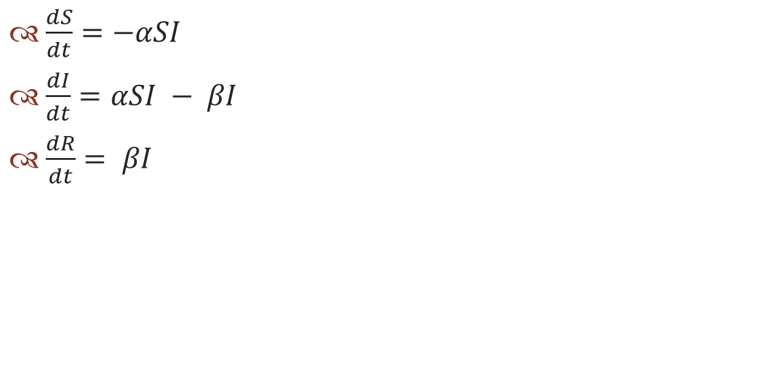
2.2 ECUACIONES DIFERENCIALES
R(t) = N – S(t) – I(t)
R(
IIIIIIIIIIIIIIIII

Slide 10
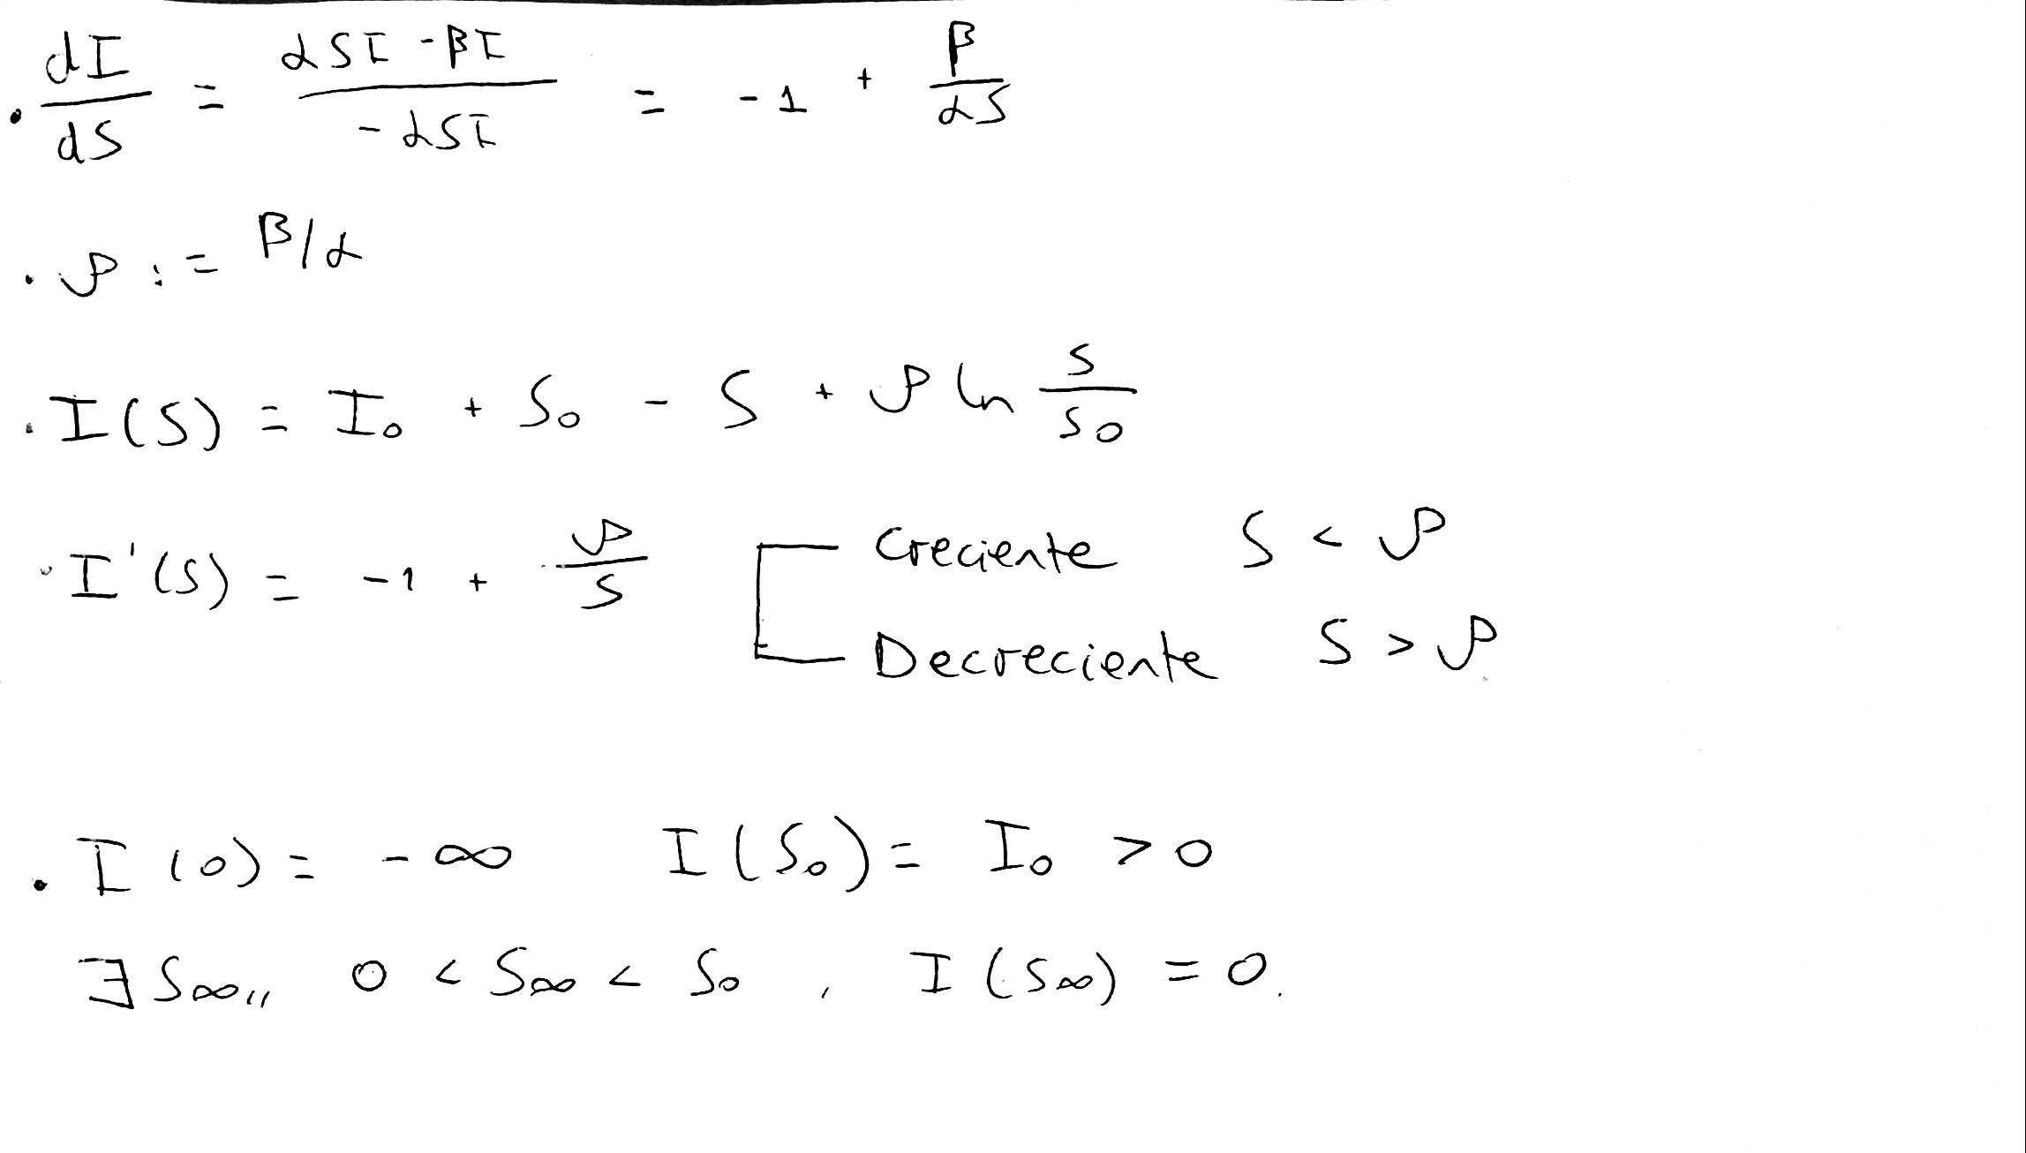
2.3 DIAGRAMAS DE FASES

Slide 11
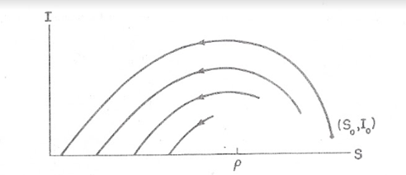

Slide 12
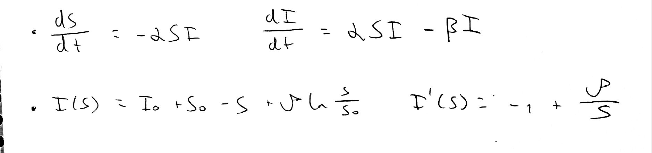
Conclusión 1 : Se presentará una epidemia sólo si el número de susceptibles inicial de la población excede el valor umbral ρ.
Conclusión 2 : La enfermedad sólo desaparece cuando el número de infectados es 0, nunca llega a su fin por falta de población susceptible.

Slide 13
3. TEOREMA DEL UMBRAL
3.1 TEOREMA
3.2 DEMOSTRACIÓN

Slide 14
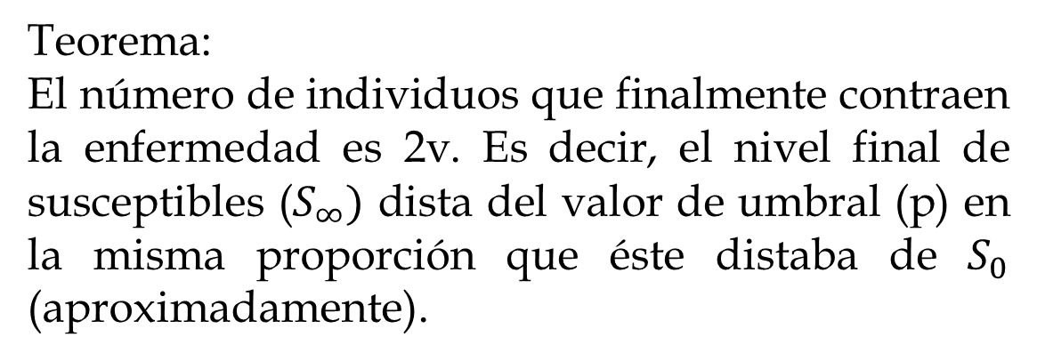
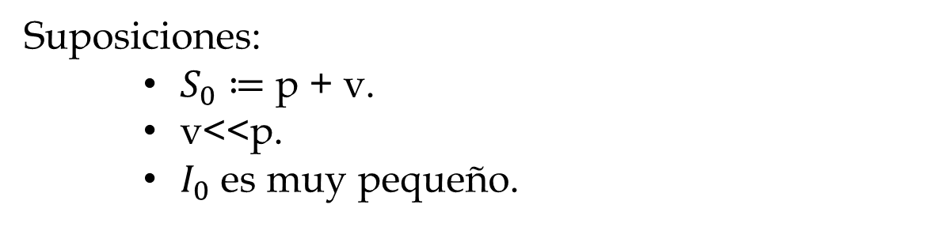
3.1 TEOREMA
Suposiciones:
$S_{0}≔$ p + v.
v<<p.
$I_{0}$ es muy pequeño.
Teorema:
El número de individuos que finalmente contraen la enfermedad es 2v. Es decir, el nivel final de susceptibles ($S_{∞})$ dista del valor de umbral (p) en la misma proporción que éste distaba de $S_{0}$ (aproximadamente).

Slide 15
Pulse aquí para ver la explicación gráfica del teorema del umbral:
https://youtu.be/zXYeCpjrWvU

Slide 16
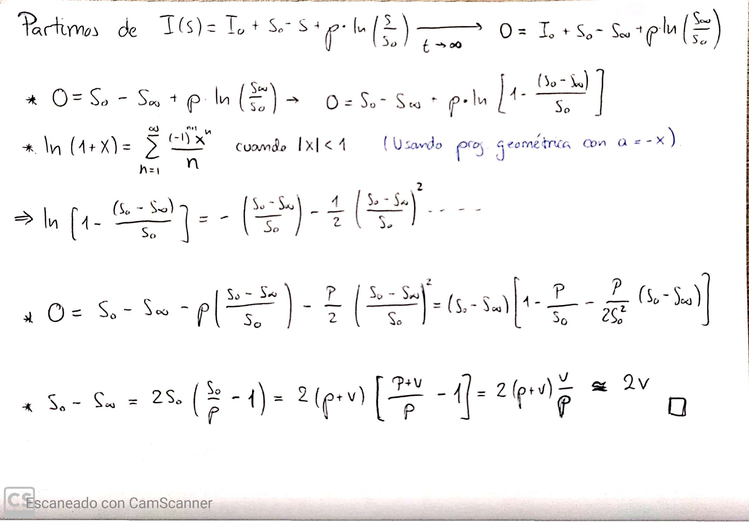
3.2 DEMOSTRACIÓN

Slide 17
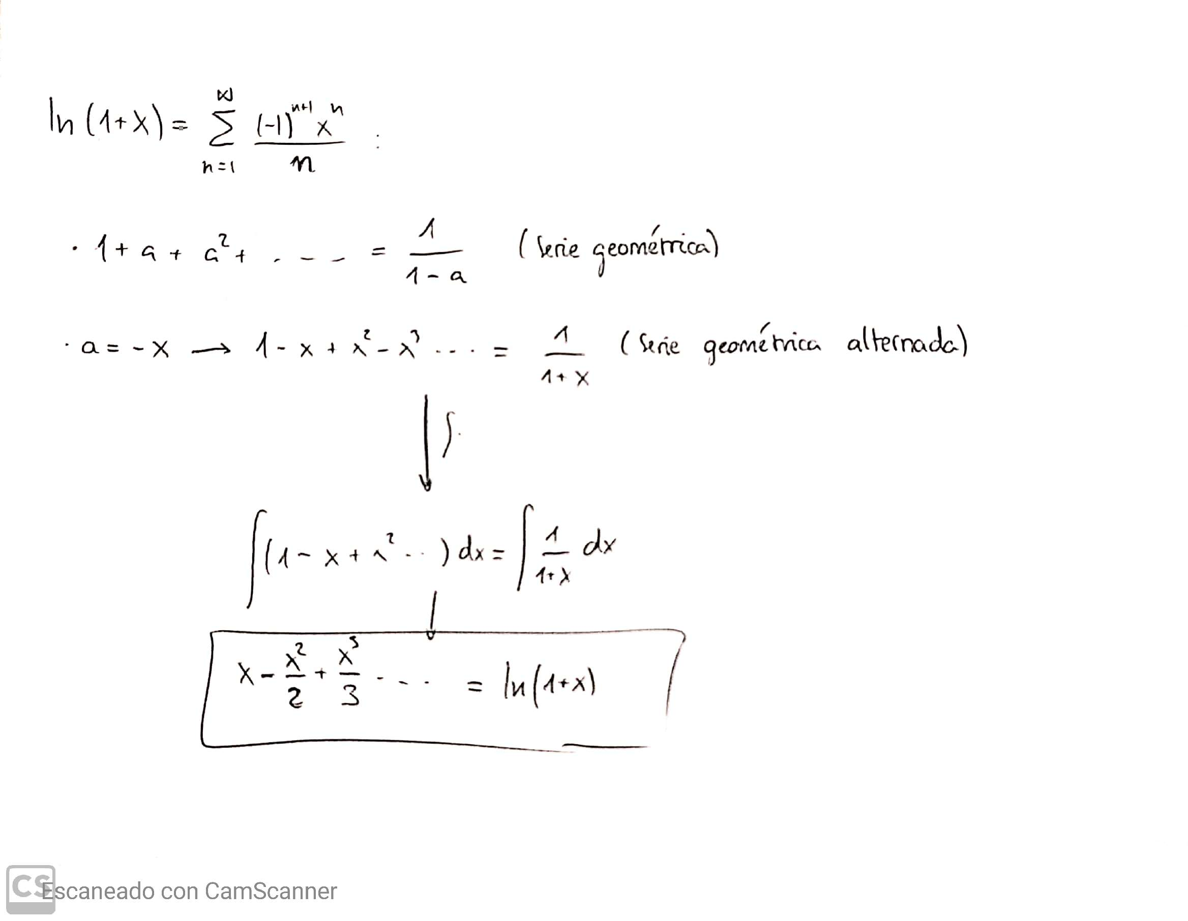

Slide 18

4. CONCLUSIONES
4.1 RESOLUCIÓN
4.2 EJEMPLO

Slide 19

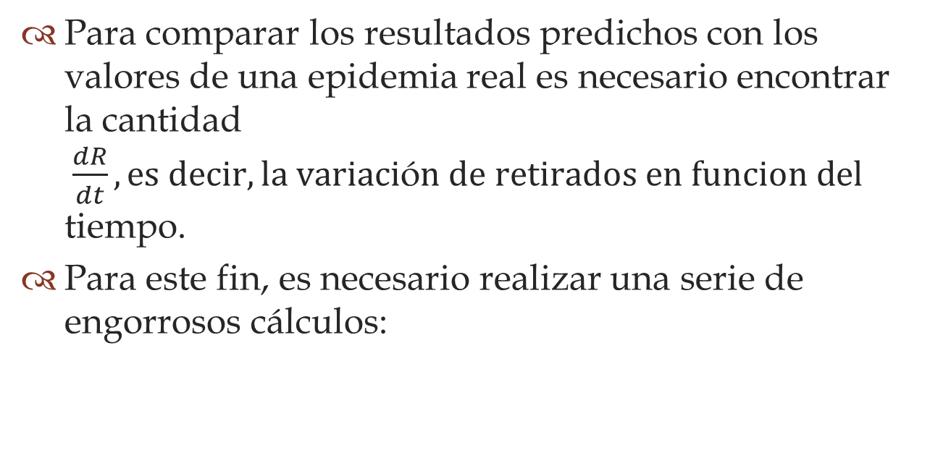
4.1 RESOLUCIÓN
Para comparar los resultados predichos con los valores de una epidemia real es necesario encontrar la cantidad $\frac{dR}{dt}, es decir, la variaci\text{ó}n de retirados en funcion del$tiempo.
Para este fin, es necesario realizar una serie de engorrosos cálculos:

Slide 20
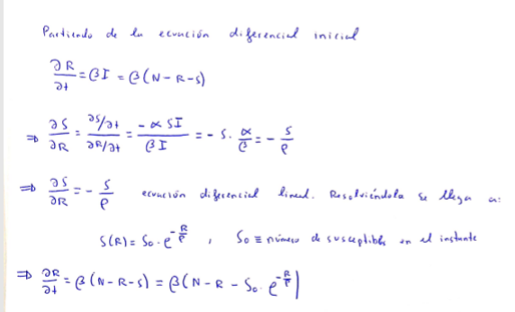


Slide 21
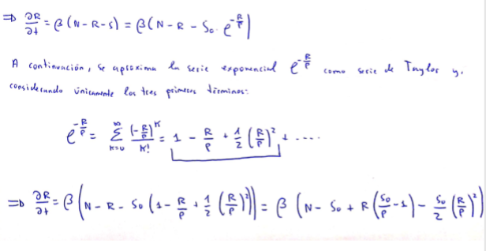


Slide 22
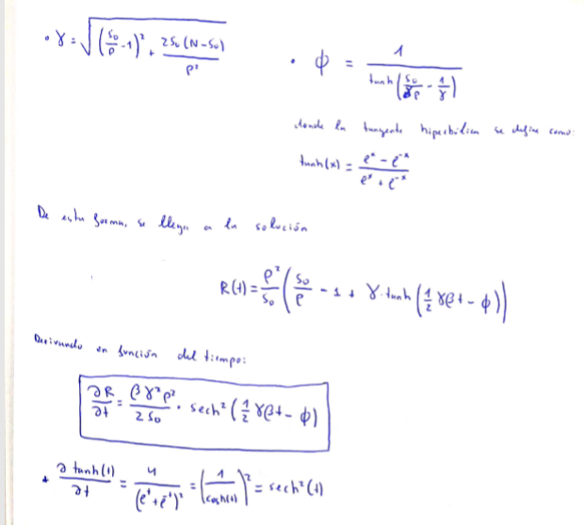


Slide 23

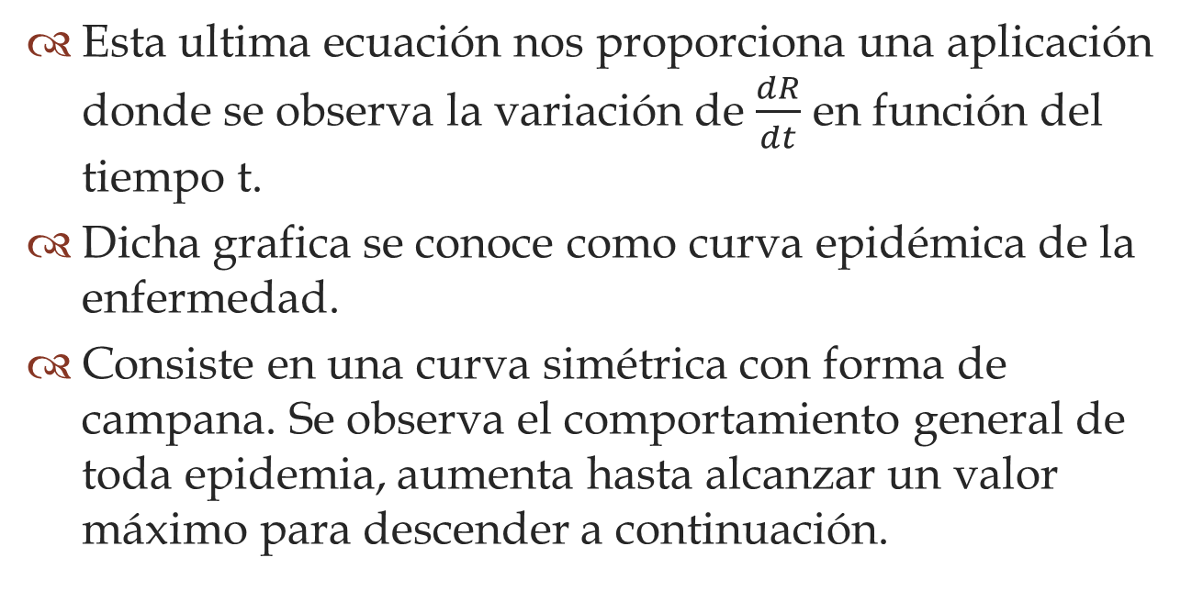
Esta ultima ecuación nos proporciona una aplicación donde se observa la variación de $\frac{dR}{dt}$ en función del tiempo t.
Dicha grafica se conoce como curva epidémica de la enfermedad.
Consiste en una curva simétrica con forma de campana. Se observa el comportamiento general de toda epidemia, aumenta hasta alcanzar un valor máximo para descender a continuación.

Slide 24
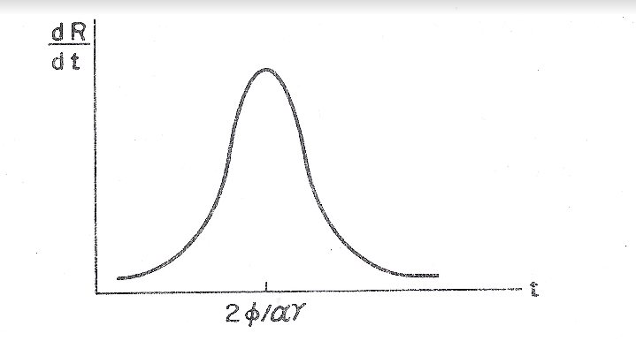
2φ/γβ
Grafica general de toda epidemia, donde se observa el alcance del máximo.
Link video: https://youtu.be/THC7jvuak40

Slide 25
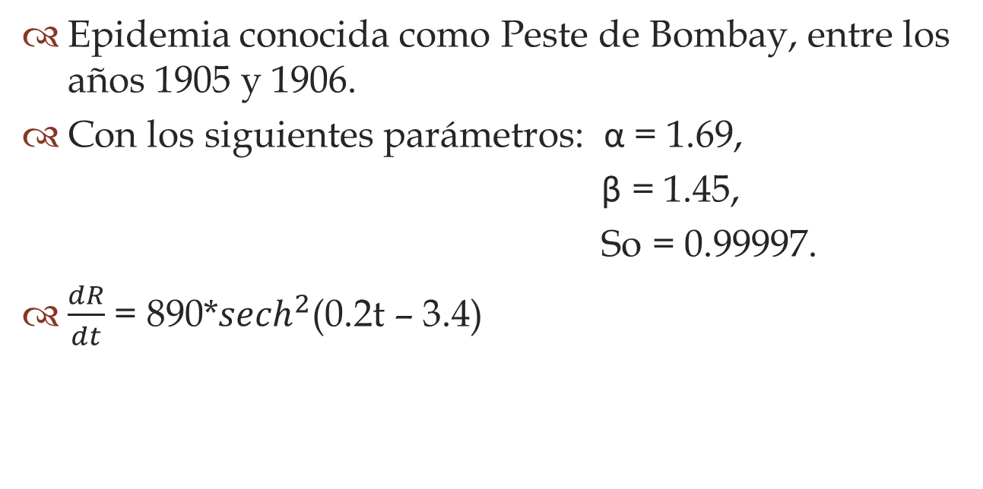
4.2 EJEMPLO
Epidemia conocida como Peste de Bombay, entre los años 1905 y 1906.
Con los siguientes parámetros: α = 1.69,
β = 1.45,
So = 0.99997.
$\frac{dR}{dt}$ = 890*${sech}^{2}$(0.2t – 3.4)

Slide 26
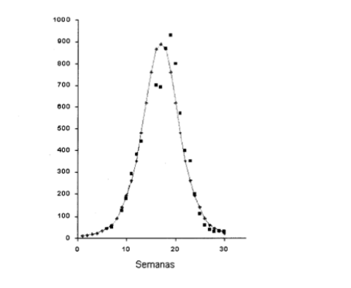

Slide 27
Bibliografía:
“The mathematical theory of epidemics” Bailey
“Contributions to te mathematical theory of epidemics” .-Kermack y McKendrick
www.dialnet.unirioja.es

